Slide 1


Полная версия: в вашем телефоне
ДЛЯ ВСЕХ В ЗАЛЕ
На большом экране идёт обычная презентация. Версия с анимациями и роликами игры открывается по QR-коду и ничем не отличается по содержанию.
1
Наведите камеру телефона на код справа.
2
Откроется презентация с анимациями и роликами игры.
3
Листайте вместе с докладчиком: номер слайда подписан внизу справа.
ПРЕЗЕНТАЦИЯ
84.21.191.32/presentation/index.html
Телефон лучше держать горизонтально.
Notes:
Это слайд-подсказка для зала. На экране идёт обычная презентация без анимаций и роликов (так требуют правила), а полную версию с анимациями и роликами игры можно открыть на телефоне по QR-коду и листать вместе с докладчиком. На каждом слайде внизу справа написан его номер: тот же номер и на сайте.
[Перед защитой отсканируйте код телефоном. Он ведёт на http-адрес сервера: если сервер недоступен, этот слайд можно просто пропустить.]

Slide 2
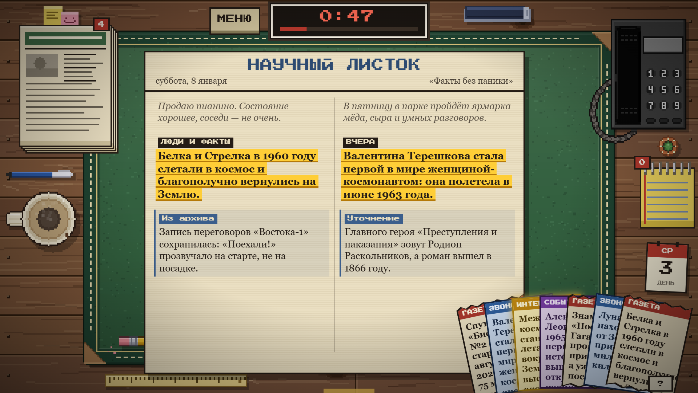
Пиксельная игра о профессии журналиста
ГАЗЕТА
Белка и Стрелка в 1960 году слетали в космос и вернулись на Землю.
ЗВОНОК
Валентина Терешкова стала первой в мире женщиной-космонавтом.
БРАУЗЕР
БЕЗ РЕГИСТРАЦИИ
ПК · ПЛАНШЕТ · ТЕЛЕФОН
СОБЫТИЕ
Космическая станция летает на высоте около 400 километров.
Хакатон «Центр-инвест» · кейс «Разработка игры»
1 / 17
Notes:
Здравствуйте! Мы сделали «ИнфоповодоИнатор»: пиксельную браузерную игру о профессии журналиста. В неё можно играть сразу, без регистрации, на компьютере, планшете и телефоне.
Покажем, что внутри, чему игра учит и как мы убедились, что она работает.
[Если времени мало, короткий маршрут: слайды 1, 3, 5, 7, 9, 12, 14, 16. Остальные оставьте на вопросы.]

Slide 3
Журналист — это не «просто пишет текст»
ЦЕЛЬ КЕЙСА
ИНФОПОВОД
ПРОВЕРКА
СТРУКТУРА
Что вообще достойно заметки? В сотне строк нужно найти ту, о которой заговорят.
Кому и когда верить? Босс не врёт, конкурент врёт, коллега приукрашивает.
Из фактов складывается история: всё по теме, главное вынесено в заголовок.
в игре: строки газет, звонки, утренние вести
в игре: источники, подсказки, пометки ДА / НЕТ
в игре: страница из четырёх слотов и заголовок
ЧТО МЫ СДЕЛАЛИ
Не рассказываем о профессии, а даём её прожить: каждое действие игрока — действие журналиста, а подросток сам открывает правила.
2 / 17
Notes:
Цель кейса — дать подростку представление о профессии. Подросток обычно думает, что журналист «просто пишет текст». На деле работа из трёх частей.
Первая — найти инфоповод: что вообще стоит заметки. Вторая — проверить: кому и когда можно верить. Третья — сложить из фактов историю, где главное в заголовке.
Мы не пересказываем это в тексте. Мы сделали из этих трёх навыков механику игры, и игрок сам открывает правила журналистики. Подсказки по интерфейсу показываются один раз в начале, а что правда и как это проверить, игра не рассказывает.

Slide 4
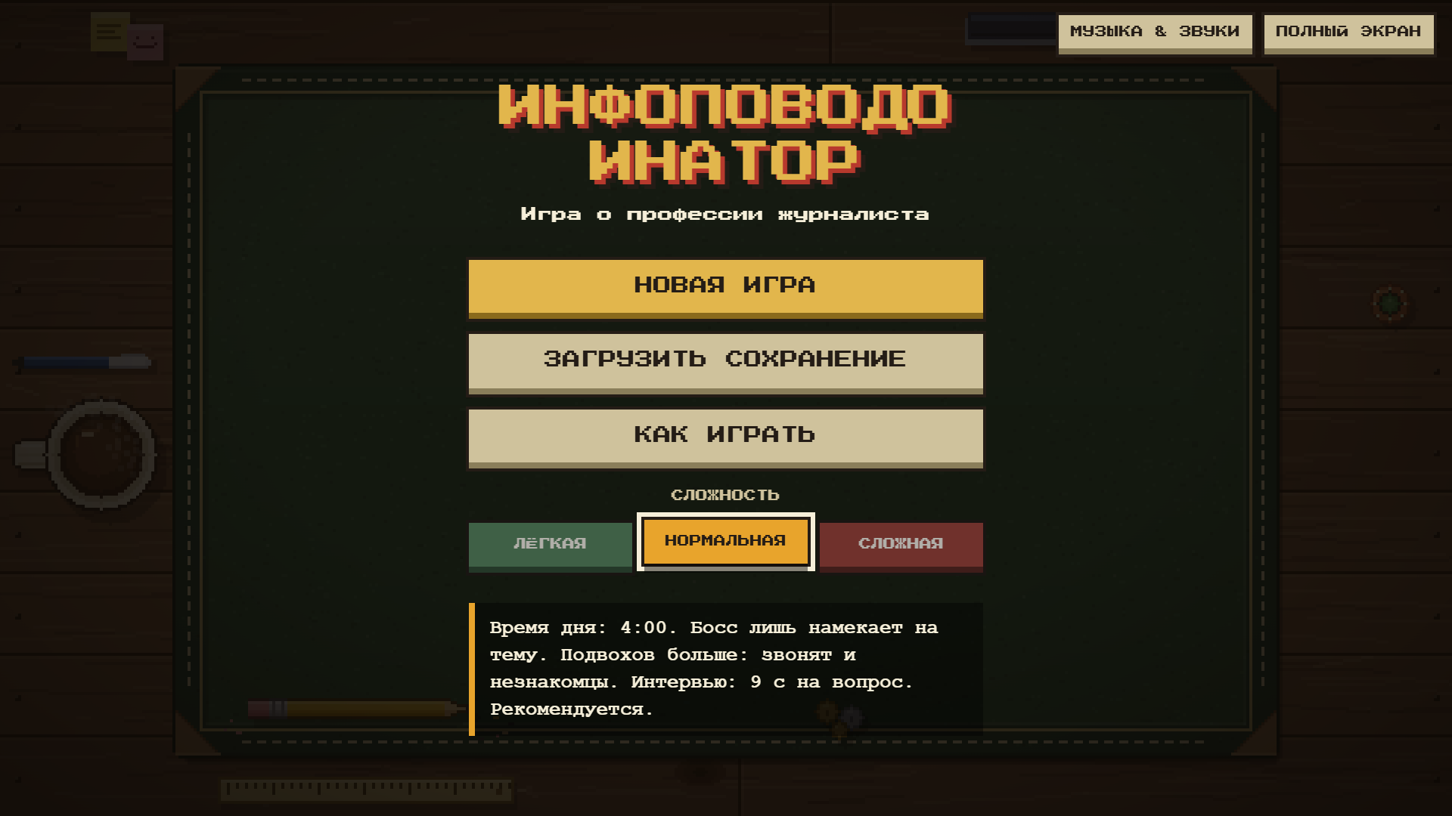
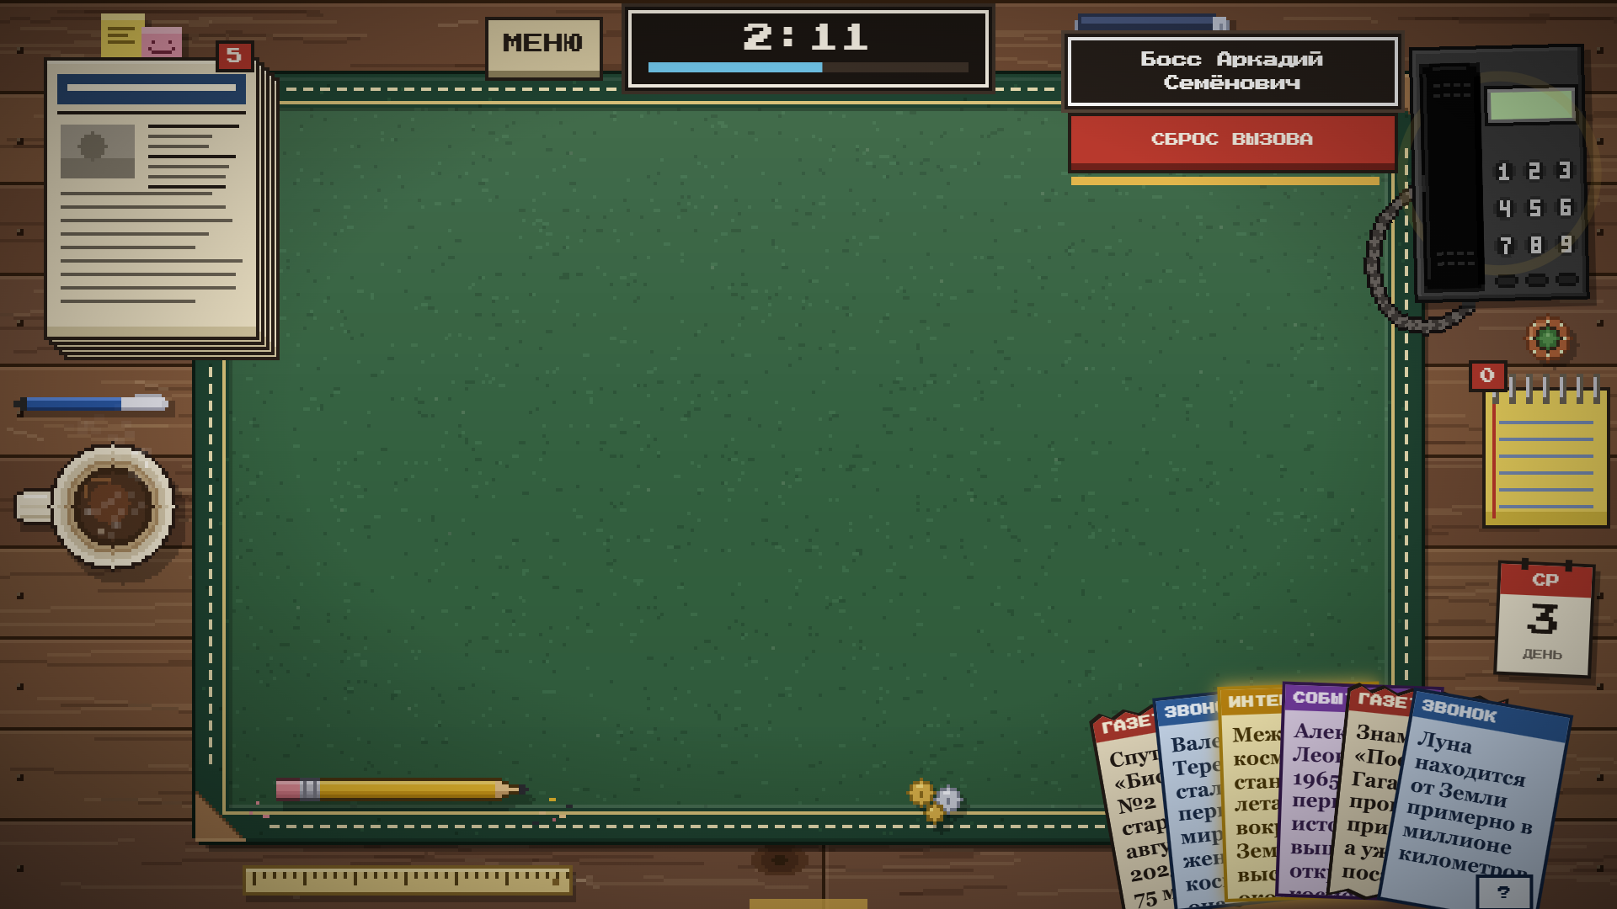
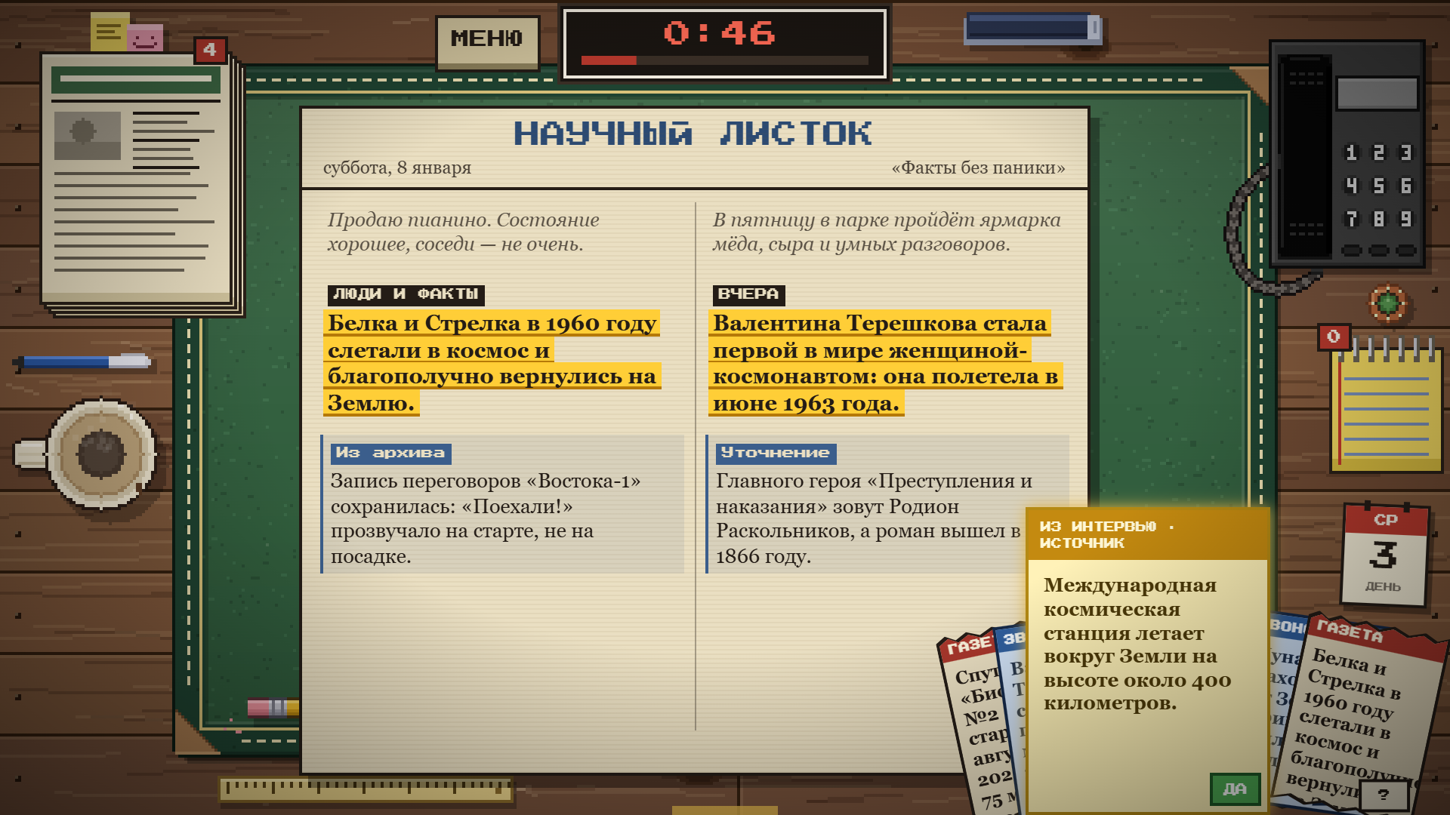
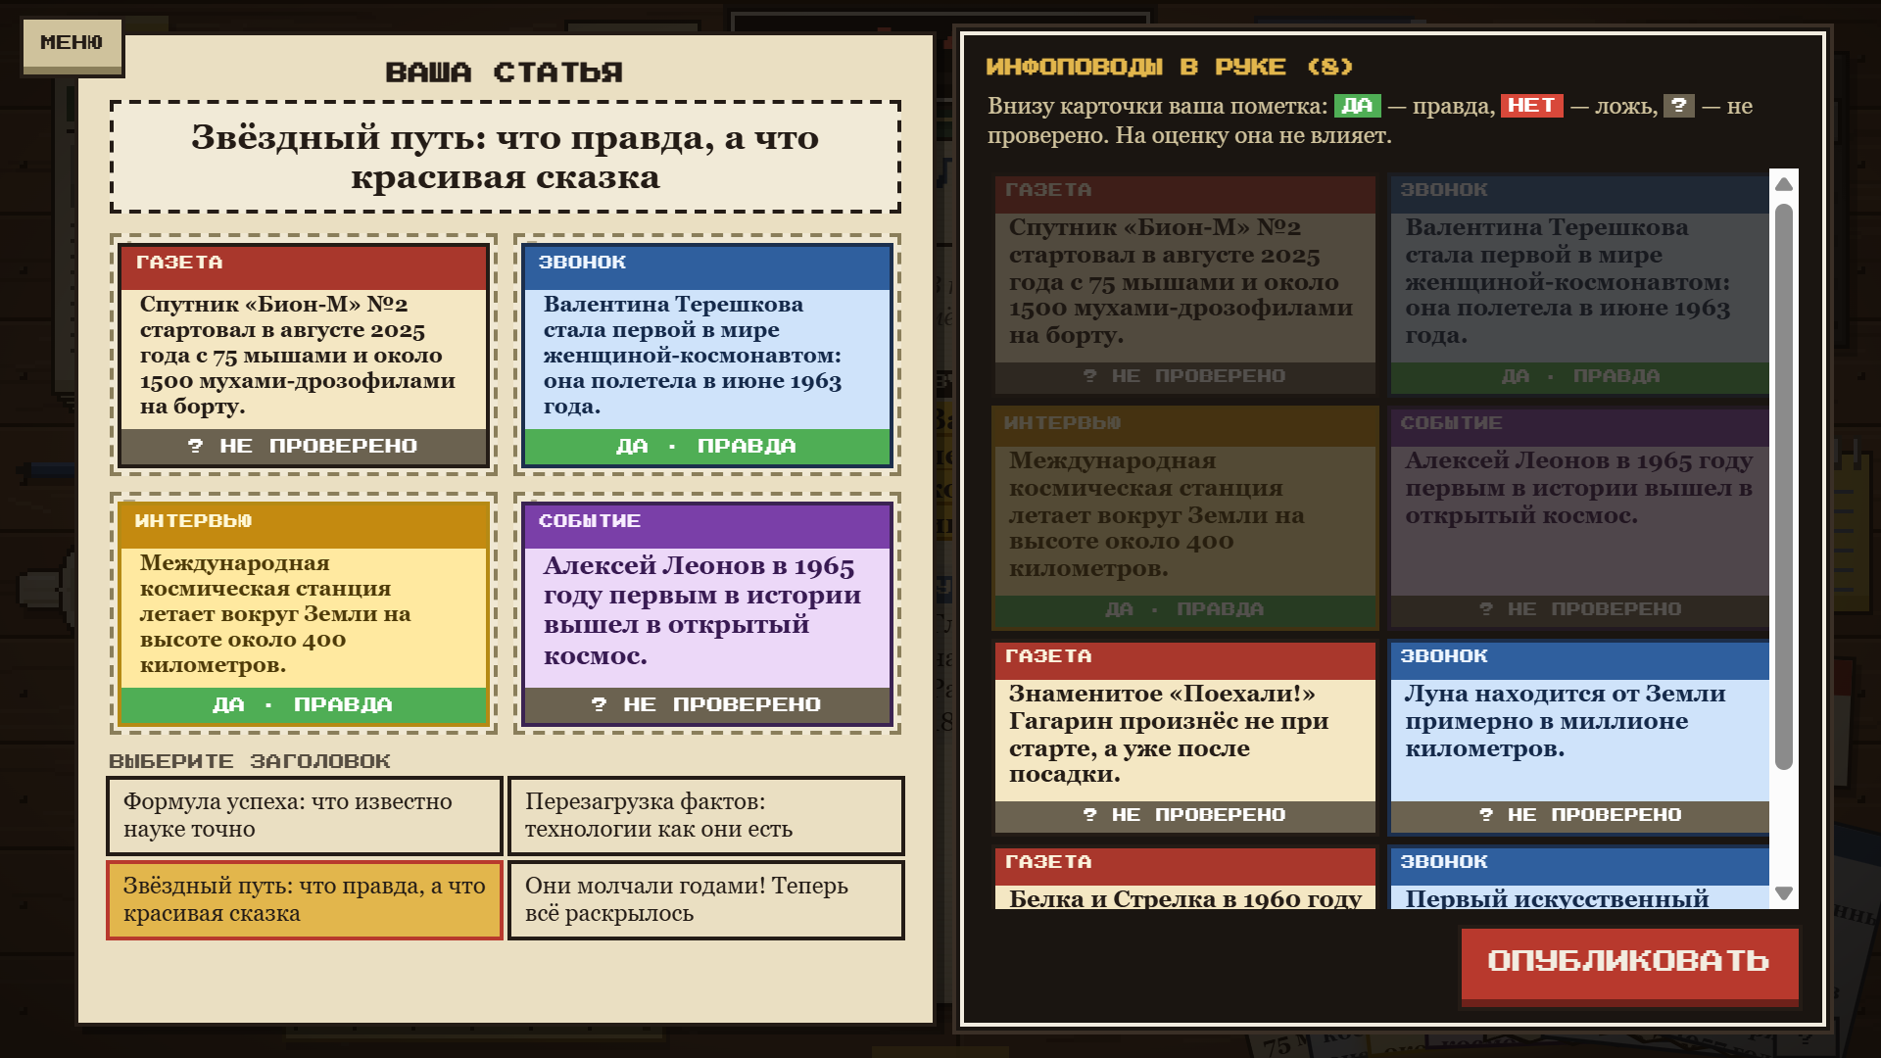
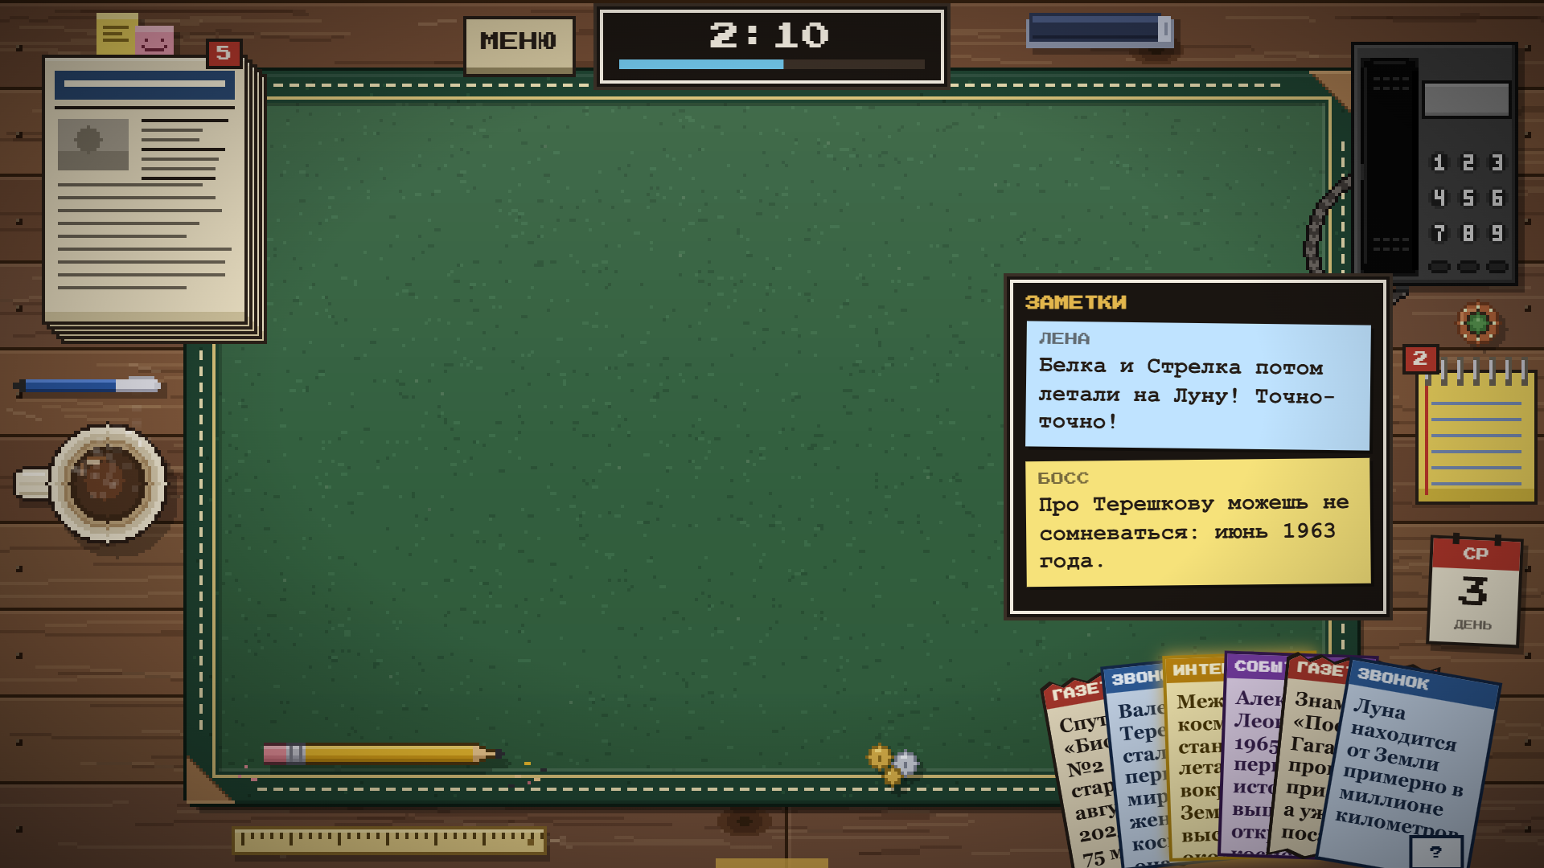

Игра за 30 секунд
ВСЕ ИГРЫ > ГОЛОВОЛОМКИ > ИНФОПОВОДОИНАТОР
Вас по счастливой случайности взяли в газету. Читайте вырезки, отвечайте на звонки, собирайте инфоповоды и проверяйте их раньше, чем выложите заметку.
ЖАНР
головоломка, симулятор редакции
ПЛАТФОРМА
браузер: ПК, планшет, телефон
ГЛАВА
5 дней, 3–5 минут каждый
ЯЗЫК
русский
Геймплей в движении: наведите камеру на QR-код, откроется сайт с роликами.
Кадры из самой игры: звонок босса, карточки в руке, страница, заметки.
3 / 17
Notes:
Вот игра за тридцать секунд, как на странице в магазине. Крупно рабочий стол: газета, в которой подсвечены строки-инфоповоды. Снизу кадры из игры: звонок босса, карточки в руке, страница статьи и заметки.
Справа жанр, платформа и длина: глава из пяти дней по три-пять минут. Геймплей в движении можно посмотреть по QR-коду справа внизу: он ведёт на сайт презентации с роликами.

Slide 5
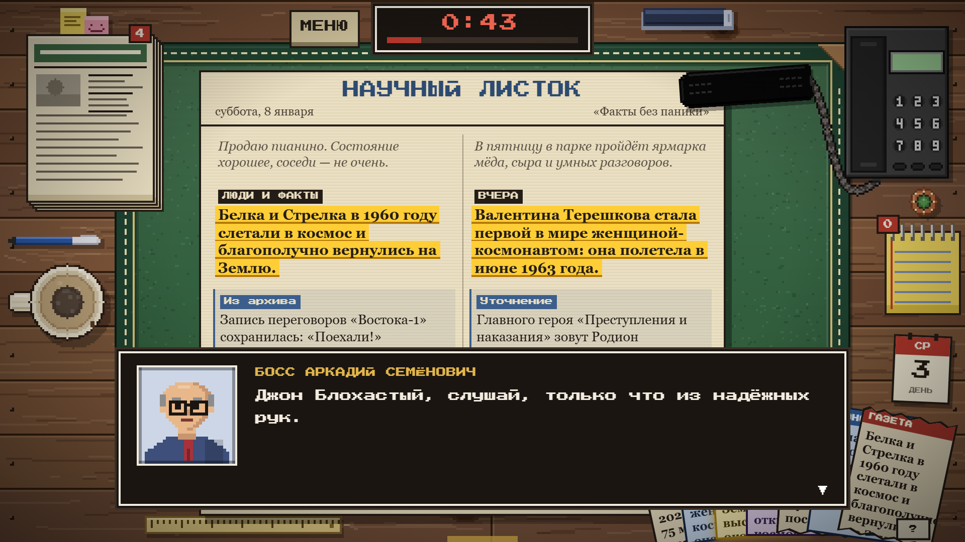
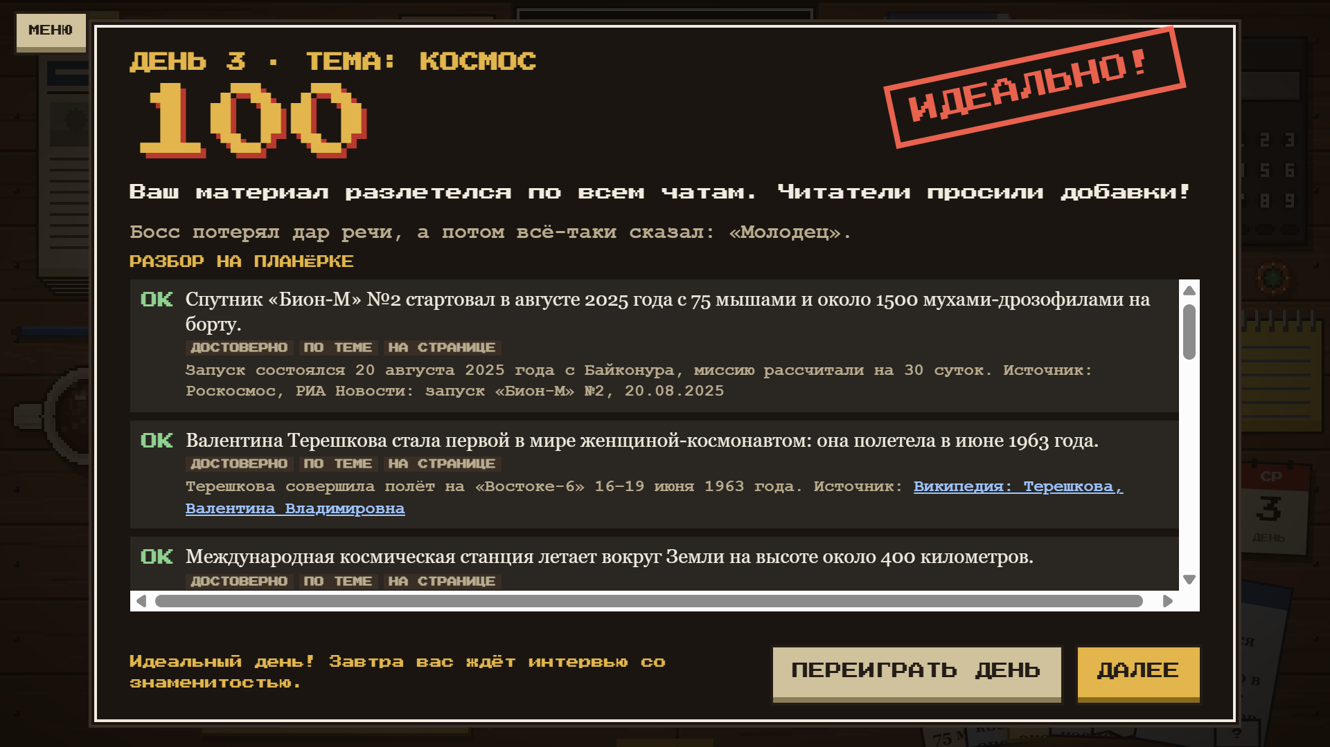
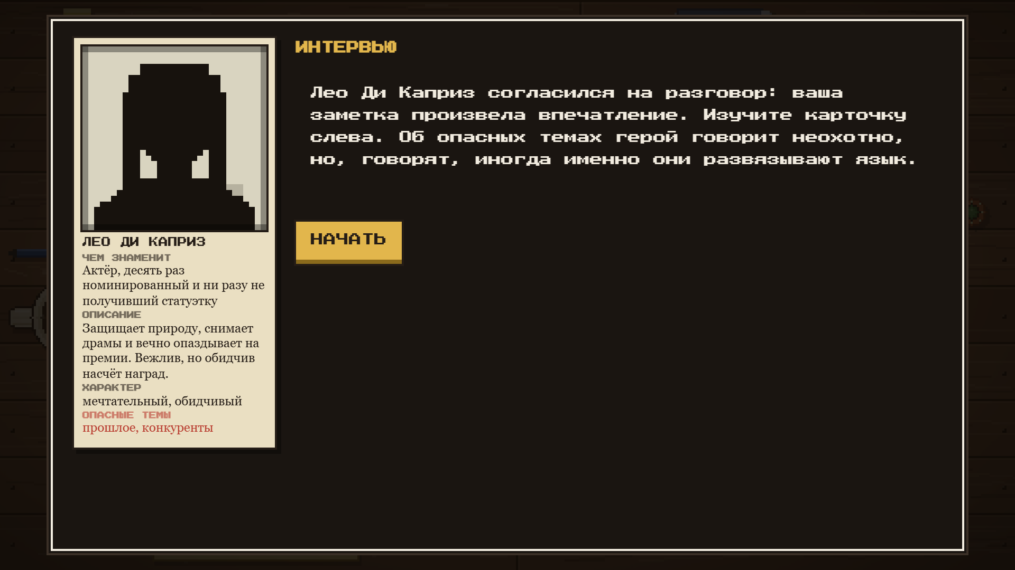
Один день в редакции
ГЕЙМПЛЕЙ
▶
▶
▶
▶
1
2
3
4
5
СТОЛ
ЗВОНКИ
СТРАНИЦА
ПЛАНЁРКА
ИНТЕРВЬЮ
Газеты и таймер. Дедлайн идёт, музыка к концу ускоряется.
Босс, коллеги, незнакомцы. Можно сбросить вызов.
Четыре слота и заголовок: что опубликуем.
Оценка и разбор каждой новости: правда ли и откуда известно.
Награда за идеальный день: бонус на следующий.
Перед днём: карточка с сюжетом, подсказка босса про тему и, с некоторым шансом, «утренняя весть» от друга или библиотекаря.
4 / 17
Notes:
Игра делится на дни. День ограничен по времени: таймер вверху, к концу включается тиканье и музыка ускоряется.
Утром приходит карточка сюжета, босс подсказывает тему, иногда друг рассказывает «горячую новость», которая может оказаться правдой, а может и нет.
Потом стол: читаем газеты, отвечаем на звонки. В конце собираем страницу из четырёх слотов и заголовка. Планёрка разбирает каждую новость: правда или ложь, по теме или нет и откуда это известно. Если день идеальный, на следующий открывается интервью со знаменитостью.

Slide 6
Читаем газеты, снимаем трубку
МЕХАНИКА 1
ГАЗЕТА
ТЕЛЕФОН
Наводим на жирную строку и нажимаем: инфоповод уходит в «руку», а в газете строка лишь подсвечивается. Прочитанное тащим в стопку, она выдвигается веером.
Звонит босс, коллега или незнакомый номер. Диалог в духе Undertale: у каждого свой «голос». Звонок можно пропустить или сбросить.
5 / 17
Notes:
Первая механика. Слева газета: игрок тащит её из стопки в центр стола, наводит на жирные строки и нажимает. Строка не вырывается из газеты, а подсвечивается, как маркером, а инфоповод попадает в «руку» справа внизу. Прочитанную газету тащим в стопку «Прочитанные»: при наведении она выдвигается веером, и любую можно достать и перечитать.
Справа телефон. Звонит босс, коллега или незнакомый номер. Это диалог, как в Undertale, у каждого звонящего свой звук голоса. Звонящий либо сообщает инфоповод, либо даёт подсказку для проверки. Звонок можно пропустить или сбросить, но тогда информация потеряется.

Slide 7
Проверка, а не угадывание
МЕХАНИКА 2
Игра не говорит, что правда. Подсказки спрятаны в газетах, звонках и утренних вестях, а надёжность канала решает всё.
Босс
всегда говорит правду
Библиотекарь
справки проверены
Серьёзная газета
«Справка редакции»
Борис
иногда путает цифры
Лена
любит преувеличивать
Жёлтая газета
громко, но не всегда верно
Незнакомый номер
?
конкурент или честный гражданин
СВОЙ ВЕРДИКТ: «?» → «ДА» → «НЕТ». ПОМЕТКА ДЛЯ СЕБЯ, НА СЧЁТ НЕ ВЛИЯЕТ
6 / 17
Notes:
Вторая механика, сердце игры. Это не викторина «правда или ложь»: знание фактов помогает, но не заменяет проверку.
Подсказки по каждой новости лежат в разных каналах. Босс всегда говорит правду. Библиотекарь и серьёзные газеты надёжны. Борис иногда путает цифры, Лена любит преувеличивать. Жёлтые газеты громкие, но неточные. А за незнакомым номером может быть конкурент, который всегда лжёт, а может быть неравнодушный гражданин, который говорит правду.
Генератор гарантирует: для каждой новости есть хотя бы одна надёжная подсказка, а вводящие в заблуждение идут только из ненадёжных каналов. Поэтому правду всегда можно выяснить, но можно и ошибиться. Справа карточки в руке: игрок помечает своё мнение «?», «ДА» или «НЕТ».
[Шкала на слайде условная: она показывает порядок доверия, а не проценты.]

Slide 8
Собираем страницу — получаем оценку
МЕХАНИКА 3
1
0,35
достоверно и по теме
достоверно, но не по теме
0 и -12
-5
ложь: ноль баллов и штраф
заголовок-кликбейт
ОЦЕНКА = БАЛЛЫ СЛОТОВ × 80 / ЧИСЛО СЛОТОВ
+ 20 ЗА ВЕРНЫЙ ЗАГОЛОВОК
100 — ИДЕАЛЬНО · МЕНЬШЕ 50 — ПРОВАЛ
СЛОТЫ → ЗАГОЛОВОК → «ОПУБЛИКОВАТЬ» → ОЦЕНКА И ШТАМП
7 / 17
Notes:
Третья механика. В конце дня игроку дают пустую страницу: четыре слота под инфоповоды и выбор заголовка. Инфоповоды должны быть взаимосвязаны, как в настоящей заметке.
Оценка считается честно. Достоверная новость по теме даёт один балл. Достоверная, но не по теме, только 0,35. Ложная даёт ноль и штраф. Сумма даёт до 80 очков, верный заголовок добавляет ещё 20, а кричащий кликбейт-заголовок снимает 5. Идеал — 100 из 100.
Меньше 50 — провал: босс даёт второй шанс с новой темой. Не обязательно использовать все достоверные новости: их в дне больше, чем слотов. Важно, чтобы они были достоверны и складывались в логичную заметку.

Slide 9
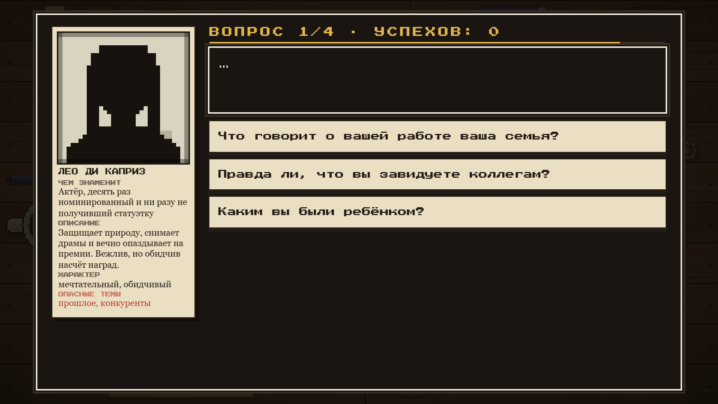
Интервью: риск и награда
МЕХАНИКА 4
1
Открывается только при оценке 100 из 100.
2
Три вопроса и 12, 9 или 6 секунд на выбор: один удачный, остальные мимо.
3
Опасная тема — риск: герой вспылит, и весь бонус сгорит, а может дать двойной успех.
4
Награда: золотые инфоповоды на следующий день, достоверные и логичные.
КАРТОЧКА ГЕРОЯ → ТРИ ВОПРОСА НА ВЫБОР → ОТВЕТ
5
Не «вечная сотня»: интервью закрывает не больше половины страницы и два дня подряд не бывает.
8 / 17
Notes:
Награда за идеальный день — интервью со знаменитостью. Игроку показывают карточку героя: силуэт, чем знаменит, описание, характер и опасные темы. Потом три вопроса на выбор с ограничением по времени: 12, 9 или 6 секунд, в зависимости от сложности.
Один вопрос удачный, он подбирается по интересам героя. Вопрос про опасную тему — риск: с некоторой вероятностью, зависящей от характера, герой вспылит и прервёт интервью, и весь бонус сгорит. С меньшей вероятностью даст двойной успех.
Бонус — золотые инфоповоды на следующий день: они достоверны и логичны. Чтобы игра не превращалась в «вечную сотню», интервью закрывает не больше половины страницы, и два дня подряд его не бывает.
[Знаменитости в игре пародийные, например «Лео Ди Каприз». Реальным людям слов не приписываем.]

Slide 10
Что делает игрок — что делает журналист
ЦЕЛЬ КЕЙСА
Строка газеты уходит «в руку»
▶
Мониторинг СМИ, отбор инфоповодов
Звонки: босс, коллега, незнакомец
▶
Работа с источниками: кому доверять
Подсказки в газетах и блокнот
▶
Проверка факта по второму источнику
Таймер и «Завершить день»
▶
Дедлайн выпуска
Страница: четыре слота и заголовок
▶
Вёрстка полосы, главное в заголовок
Планёрка с разбором и источниками
▶
Работа над ошибками, опровержение
Интервью: вопросы по характеру героя
▶
Подготовка к разговору, риск острых тем
9 / 17
Notes:
Вот как игра отвечает на цель кейса: каждое действие игрока соответствует действию в редакции.
Строки газет в «руку» — это мониторинг СМИ и отбор инфоповодов. Звонки — работа с источниками: кому можно доверять. Подсказки и блокнот — проверка по второму источнику. Таймер — дедлайн выпуска. Страница из слотов и заголовка — вёрстка полосы, где главное идёт в заголовок. Планёрка — работа над ошибками. Интервью — подготовка к разговору и осознанный риск острых тем.
Подросток не читает лекцию о профессии, он принимает те же решения, что и журналист.

Slide 11
Пиксельный стол, нарисованный кодом
ВИЗУАЛЬНЫЙ СТИЛЬ
МЕНЮ
СТОЛ
ЗВОНОК
СТРАНИЦА
ПЛАНЁРКА
ИНТЕРВЬЮ
Палитра из семи цветов, шрифт Press Start 2P для интерфейса, Georgia для газет. Всё нарисовано кодом: картинок в игре нет.
10 / 17
Notes:
Визуальный стиль. Мы выбрали пиксель-арт и вид сверху на рабочий стол: газеты, телефон, кружка кофе, блокнот, календарь. Палитра из семи тёплых цветов: чернила, бумага, красный, синий, зелёный, жёлтый и дерево.
Шрифт Press Start 2P даёт интерфейсу игровой характер, а газеты и карточки набраны Georgia, чтобы длинные тексты читались чисто. Все изображения рисуются кодом на Canvas, поэтому в игре нет файлов с картинками, а масштабирование под экран не теряет резкости.
Все скриншоты здесь сняты из самой игры.

Slide 12
Три сложности и сохранение в файл
ЗАДАНИЯ СО ЗВЁЗДОЧКОЙ
ЛЁГКАЯ
НОРМАЛЬНАЯ
СЛОЖНАЯ
СОХРАНЕНИЕ
Время дня
5:00
Время дня
4:00
Время дня
3:10
Прогресс сохраняется файлом между днями, а загружается в главном меню.
Газет
4
Газет
5
Газет
5
Звонков
3
Звонков
4
Звонков
4
Инфоповодоинатор_Джон-Блохастый_день-3_нормальная.json
Верных по теме
7
Верных по теме
6
Верных по теме
5
Подвохов
2
Подвохов
3
Подвохов
4
Контрольная сумма: вручную изменённый файл не загрузится.
Вопрос в интервью
12 с
Вопрос в интервью
9 с
Вопрос в интервью
6 с
Тема от босса
названа
Тема от босса
намёк
Тема от босса
молчит
Глава длится пять дней, как рабочая неделя. Тема дня каждый раз новая, а число слотов на странице всегда четыре.
11 / 17
Notes:
Два пункта со звёздочкой из кейса.
Сложность выбирается в главном меню, и она меняет не только время. На лёгкой пять минут на день, босс прямо называет тему, мало подвохов и двенадцать секунд на вопрос в интервью. На сложной три минуты десять секунд, босс молчит о теме, ложных новостей по теме больше, а на вопрос всего шесть секунд. Рекомендуем нормальную.
Сохранение. Между днями игру можно сохранить в файл, он скачивается на компьютер, а загрузить его можно в главном меню. В файле контрольная сумма: если его править вручную, игра это заметит и не загрузит.

Slide 13
Чистый браузер, без зависимостей
СТЕК И КАЧЕСТВО
HTML5 + CSS3
JavaScript
Canvas 2D
Web Audio
Своя физика
без фреймворков и сборки
обычные скрипты, ES2017
пиксель-арт из кода
музыка и звуки без файлов
пружинная анимация
6000
60
550 КБ
203
игровых дней прошёл автотест решаемости без единой ошибки
кадров в секунду в замерах на тестовом ПК
вся игра одним файлом для телефонов
новости в 14 темах, у каждой разбор и источник
Разработка шла вместе с ИИ-помощником (Claude Code): требования, концепцию и приёмку задавала команда, код и тексты писались и проверялись вместе с ним.
12 / 17
Notes:
Стек простой: HTML, CSS и JavaScript без фреймворков и без сборки. Пиксель-арт рисуется на Canvas, музыка и звуки синтезируются Web Audio, файлов с картинками и звуками нет. Анимации на собственной пружинной физике, один цикл, движение через transform.
Как мы проверяли качество. Главный риск такой игры — нерешаемый день. Поэтому есть автотест: он собирает шесть тысяч дней на всех сложностях и убеждается, что каждая новость доставлена, для неё есть надёжная подсказка, на идеальную страницу хватает достоверных новостей, а звонки не накладываются. Ошибок ноль. Кроме того, мы прогоняли всю главу сценариями: обычный день, провальный день, пустая страница, сохранение и загрузка.
Скорость: в замерах на тестовом компьютере 60 кадров в секунду; на слабом ноутбуке цифры могут отличаться. Для телефонов собрана версия одним файлом около 550 килобайт.
И честно: при разработке мы использовали ИИ-помощника Claude Code. Требования, концепцию и приёмку задавала команда.
[Строку про ИИ можно убрать в config.js: showAiNote. Сначала сверьтесь с правилами хакатона.]

Slide 14
Новая тема — один объект данных
МАСШТАБИРУЕМОСТЬ
КУДА ДАЛЬШЕ
// упрощённый пример новости в js/content/groups.js
{ v: 1, // 1 — правда, 0 — ложь
t: 'Валентина Терешкова стала первой…',
why: 'Разбор для планёрки',
src: 'Источник со ссылкой',
ok: 'Верная подсказка',
bad: 'Вводящая в заблуждение' }
▶
Больше тем: регион, кино, музыка
▶
Сюжет с выбором и новые звонящие
▶
Ежедневные задания босса, таблица рекордов
▶
Озвучка героев
▶
Проверка на живых подростках
13 / 17
Notes:
Масштабируемость. Весь контент — это данные, движок их не знает. Новость — один объект: правда или ложь, текст, разбор для планёрки, источник и подсказки. Новая тема — набор таких объектов, и после добавления автотест подтверждает, что все дни остаются решаемыми.
Сейчас в базе 203 новости в 14 темах, 8 знаменитостей и 47 вопросов для интервью. Одна тема в разные дни звучит по-разному за счёт вариантов реплик.
Что дальше: региональные темы, сюжет с выбором, ежедневные задания босса, таблица рекордов, озвучка. И обязательно проверка на живых подростках: баланс времени мы пока настраивали сами.

Slide 15

Кто делал игру
КОМАНДА
Lozzix
Quadrus
KOTLETA
Жуков Ярослав
Ковалев Кирилл
Шубин Фёдор
Автор идеи
Капитан команды, бэкенд
Бэкенд
Сусанна
Аня
Ви
Презентация
Дизайн
Фронтенд
14 / 17
Notes:
Нас шестеро. Lozzix (Жуков Ярослав) автор идеи. Quadrus (Ковалев Кирилл) капитан команды и бэкенд. KOTLETA (Шубин Фёдор) бэкенд. Ви фронтенд. Аня дизайн. Сусанна презентация.
[Если спросят, кто что конкретно делал, ответьте по факту: роли на слайде общие, подробности знает каждый про свою часть.]

Slide 16
Чем мы вдохновлялись
РЕФЕРЕНСЫ
UNDERTALE
INVENTORY INTERACTIONS
PAPERS, PLEASE
ВЗЯЛИ
ВЗЯЛИ
ОБЩЕЕ
диалоговое окно с побуквенным текстом и «голосом» героя
плавное перетаскивание предметов, как в моде для Minecraft
работа за столом с документами и давление времени
СДЕЛАЛИ СВОЁ
СДЕЛАЛИ СВОЁ
СДЕЛАЛИ СВОЁ
у каждого звонящего свой звук голоса, а характер слышно ещё до слов
собственная пружинная физика: газета наклоняется в руке, прочитанные выдвигаются веером
не «пропустить или отказать», а проверить факт и сложить из проверенного заметку
15 / 17
Notes:
Референсы. Диалоги мы стилизовали под Undertale: побуквенный текст и свой звук голоса у каждого звонящего. Плавное, «осязаемое» управление взяли из мода Inventory Interactions для Minecraft: газету тащат с наклоном, а прочитанные выдвигаются стопкой при наведении.
По жанру и атмосфере игра соседствует с Papers, Please: работа за столом с документами под давлением времени. Но задача другая: не пропустить или отказать, а проверить факт и сложить из проверенных фактов заметку.
[Если у команды были другие вдохновители, замените карточки: они в index.html, слайд 15.]

Slide 17


Попробуйте сами
ИГРАЙТЕ
Спасибо! Регистрация не нужна, телефон лучше держать горизонтально.
ИГРА
КОД
ПРЕЗЕНТАЦИЯ
84.21.191.32/
github.com/Lozzix0/-
84.21.191.32/presentation/index.html
Наведите камеру телефона на нужный код: игра открывается сразу, регистрация не нужна.
16 / 17
Notes:
Три QR-кода. Первый ведёт на игру: она открывается сразу, регистрация не нужна, на телефоне её лучше держать горизонтально. Второй на репозиторий с исходным кодом. Третий на сайт презентации с роликами геймплея.
Спасибо за внимание! Будем рады вопросам.
[Перед защитой отсканируйте все три кода телефоном. Ссылки меняются в presentation/config.js.]

Slide 18


Вопросы?
КОНЕЦ
Страница не найдена. Зато найдутся ответы на ваши вопросы.
Доктор ФуфелСмерч уже ищет виноватых.
17 / 17
Notes:
Финальный слайд-шутка: ошибка 404, а над ней огромный силуэт доктора ФуфелСмерча, злодея-изобретателя, который иногда звонит игроку в игре. Спасибо за внимание, будем рады вопросам.
[Если спросят про то, чего нет на слайдах, ответы лежат в DEFENSE.md: разделы 10, 11, 14 и 15.]

